Slide 1

AZURIS
COMPANY
UM GUIA DE COMO
FILTRAR OS DADOS
PARA CRIAÇÃO DE TABELAS

Slide 2
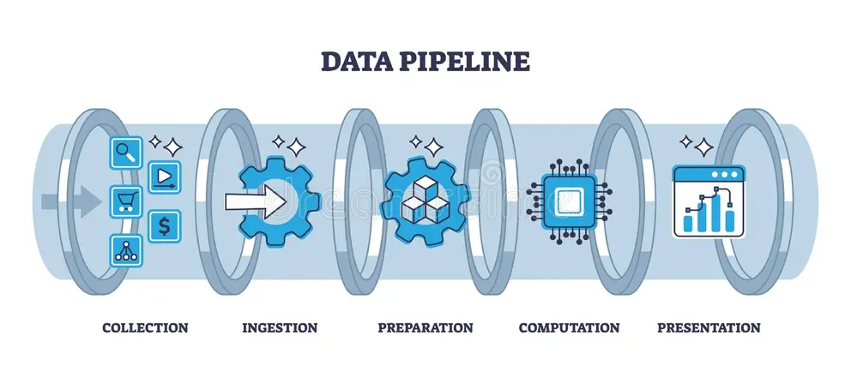
O QUE É O SISTEMA?
É uma pipeline de engenharia de dados responsável por transformar portfólios em PDF (não estruturados) em dados estruturados no formato CSV, prontos para ingestão em ambiente analítico (ClickHouse / GAIO).

Slide 3
POR QUE O SISTEMA FOI CRIADO?
Os currículos exportados do LinkedIn são documentos textuais livres. Sem estruturação, não é possível realizar consultas SQL, gerar dashboards ou cruzar dados com bases internas. O sistema automatiza esse processo reduzindo erros manuais e padronizando o modelo de dados.

Slide 4
COMO O SISTEMA FUNCIONA?
O sistema opera em três etapas desacopladas:
1 - Extração de PDF → TXT
2 - Organização e validação em lote
3 - Estruturação TXT → CSV com enriquecimento via OpenAI

Slide 5
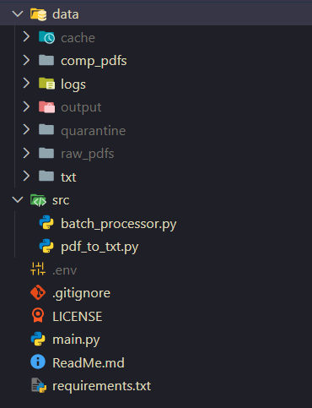
ESTRUTURAÇÃO DE ARQUIVOS
Nessa estrutura de arquivos, podemos separar, onde vai cada arquivo, ou script. na pasta data/ é onde separamos nossos arquivos.
data/
raw_pdfs - pdf’s a processar
comp_pdfs - pdf’s processados
quarantine - pdf’s com erros
txt - txt gerados a partir do pdf
logs - logs por pdf
cache - arquivo jsonl do main.py
output - CSV finais

Slide 6
DEPENDÊNCIAS E CONFIGURAÇÃO DO AMBIENTE
Python 3.7+
Bibliotecas: PyPDF2, pandas, pydantic e openai
O arquivo Main.py exige uma chave API da OPENAI válida, e define OPENAI_MODEL
No terminal, use essa linha de comando para instalações
pip install -r requirements.txt

Slide 7
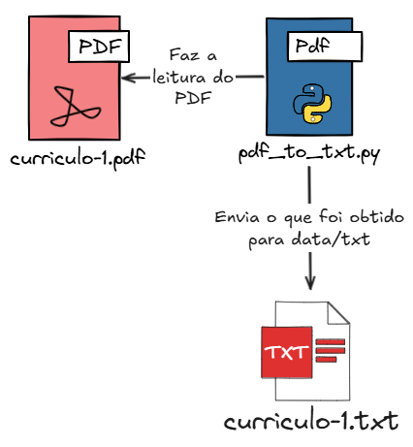
PRIMEIRA ETAPA
PDF → TXT (src/pdf_to_txt.py)
Recebe --input e --output via argparse
Cria logger dedicado em data/logs/{pdf}_{YYYYMMDD_HHMMSS}.log
Realiza a leitura do PDF com o PyPDF2.PdfReader e concatena page.extract_text() de cada página
Se não houver texto retorna status=1, caso contrario grava {pdf}.txt em data/txt/ e retorna status=0
No terminal: python src/pdf_to_txt.py --input data/raw_pdfs/candidato.pdf --output data/txt

Slide 8
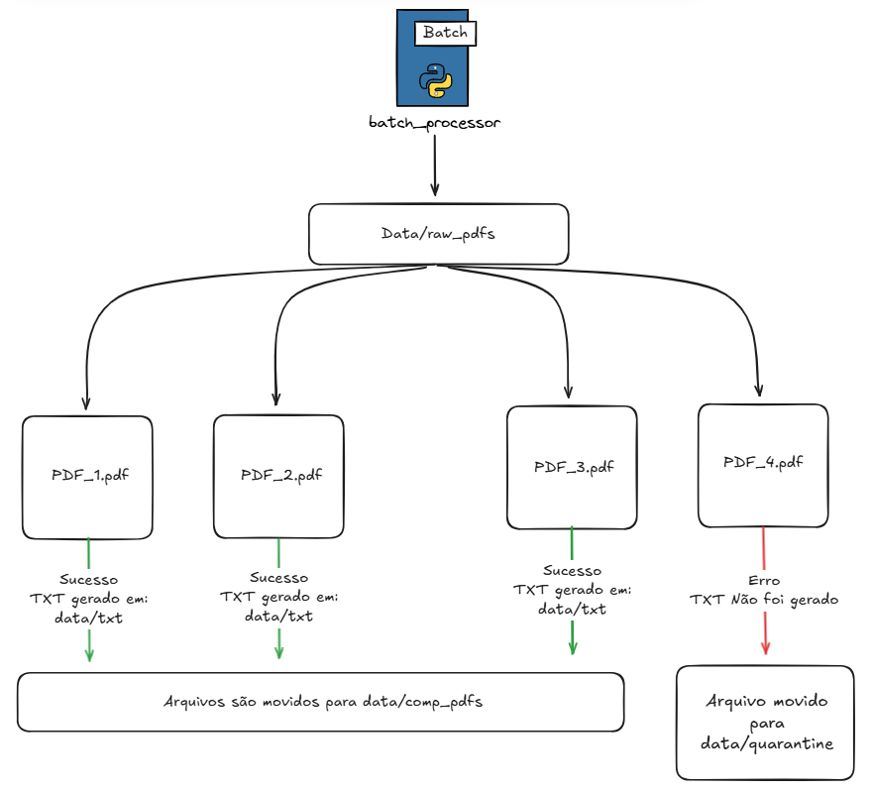
SEGUNDA ETAPA
Lote e Organização (src/batch_processor.py)
Varre data/raw_pdfs/*.pdf
Para cada PDF, executa pdf_to_txt.py via subprocess.run([sys.executable, ...])
se returncode==0, move para data/comp_pdfs, caso contrario, move para data/quarantine
Garantia: cria as pastas comp_pdfs, quarantine e txt caso elas não existam
No terminal: python src/batch_processor.py

Slide 9
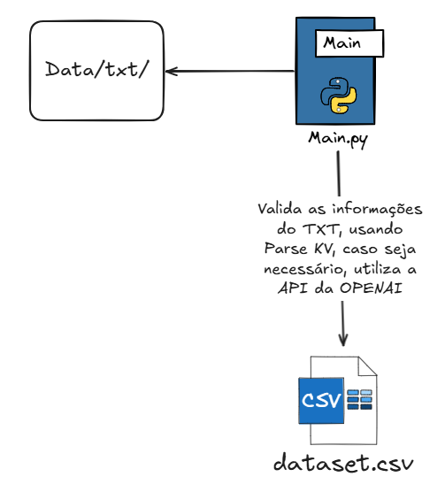
TERCEIRA ETAPA
TXT → CSV + enriquecimento (main.py)
Objetivo: consolidar 1 linha por TXT e preencher campos com máxima confiabilidade, chamando OpenAI apenas quando necessário.
Preparação
Detecta BASE_DIR (data ou Data), cria data/output/ e data/cache/
Lista TXTs em data/txt/*.txt; se não existir, aborta com diagnóstico
Carrega cache.jsonl (append-only) para reaproveitar resultados por SHA1 do texto

Slide 10
TERCEIRA ETAPA
TXT → CSV + enriquecimento (main.py)
Processamento por TXT (Pipeline):
Cache: se SHA1 existe no cache, usa Participant do cache (cache hit).
Parse KV: tenta extrair linhas 'campo: valor' (normalize_key + parse_kv)
OpenAI (condicional): se faltar nome+linkedin+empresa_atual+cargo+headline, chama responses.parse com schema Participant.
Registro: gera um arquivo .csv no caminho data/output/{arquivo}.csv
Arquivos finais: data/output/{arquivo}.csv – colunas do Participant — auditoria do LinkedIn (linkedin_txt, linkedin_norm, status, email_final, telefone_final).
No terminal: python main.py

Slide 11
QUAL CONTEUDO É TRATADO?
Nome
Email
Telefone
Linked-in
Empresa_Atual
Cargo
Headline
Arquivo_Origem

Slide 12
COMO O TRATAMENTO É REALIZADO?
Estratégia 01 - Parse KV (Sem custo).
Se o TXT já estiver estruturado em formato chave:valor, a extração é direta.
Estratégia 02 - OpenAI
Se o conteúdo estiver em texto livre, o modelo estrutura os dados automaticamente.
Além disso:
Normalização de LinkedIn
Match exato com database.csv
Cache por hash SHA1 (evita reprocessamento)

Slide 13
QUAL MODELO DE DADOS É GERADO?
O sistema gera um CSV tabular com uma linha por participante.
Exemplo de estrutura:
Nome,Email,Telefone,LinkedIn,Empresa_Atual,Cargo,Headline,Arquivo_Origem

Slide 14
COMO OS DADOS SÃO APRESENTADOS NO GAIO?
Após ingestão no ClickHouse, os dados podem ser explorados no GAIO através de:
Data Sources — conexão com banco
Tables — visualização da tabela participantes
SQL Editor — consultas analíticas
Dashboard — criação de gráficos
Chart Builder — definição de métricas e dimensões
Exemplos de gráficos:
Participantes por Empresa (Bar Chart)
Distribuição por Cargo (Pie Chart)
Segmentação por nível hierárquico

Slide 15
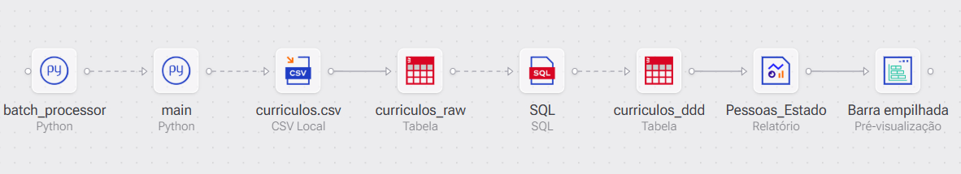
PIPELINE DENTRO DO GAIO
Este é um pipeline usado para filtrar a quantidade de pessoas por cada estado baseado no DDD do seu numero de telefone

Slide 16
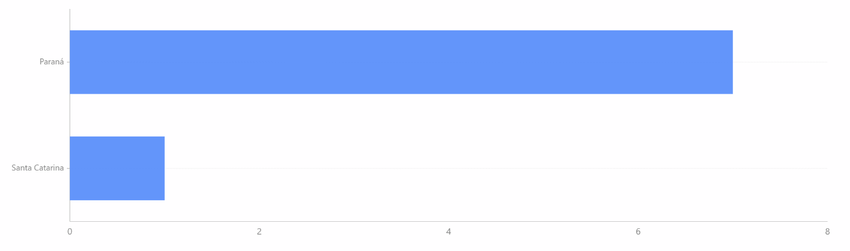
GRÁFICOS DENTRO DO GAIO
Após a criação do Pipeline, temos nosso resultado final, que é um gráfico em barras, listando a quantidade de pessoas por estado, baseado em seu DDD

